Slide 1


РЕСПУБЛИКАНСКОЕ АВГУСТОВСКОЕ
СОВЕЩАНИЕ ПО ОБРАЗОВАНИЮ
О реализации целевой модели наставничества
в Республике Башкортостан
БАШИРОВА
Эльза Владимировна
РУКОВОДИТЕЛЬ ЦЕНТРА НЕПРЕРЫВНОГО ПОВЫШЕНИЯ ПРОФЕССИОНАЛЬНОГО МАСТЕРСТВА ПЕДАГОГИЧЕСКИХ РАБОТНИКОВ

Slide 2
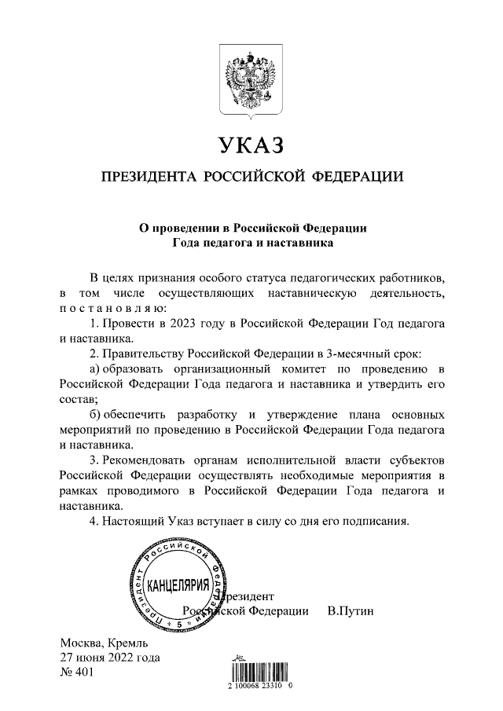
Федеральные проекты в рамках нацпроекта «Образование» о наставничестве :
«Современая школа»,
«Социальные лифты для каждого»,
«Социальная активность»

Slide 3
ЦЕЛЬ СИСТЕМЫ НАСТАВНИЧЕСТВА
ПЕДАГОГИЧЕСКИХ РАБОТНИКОВ
личностному и социальному развитию педагогических работников,
Создание эффективной среды наставничества в образовательной организации, способствующей непрерывному профессиональному росту и самоопределению,
самореализации и закреплению молодых/начинающих специалистов в педагогической профессии.

Slide 4
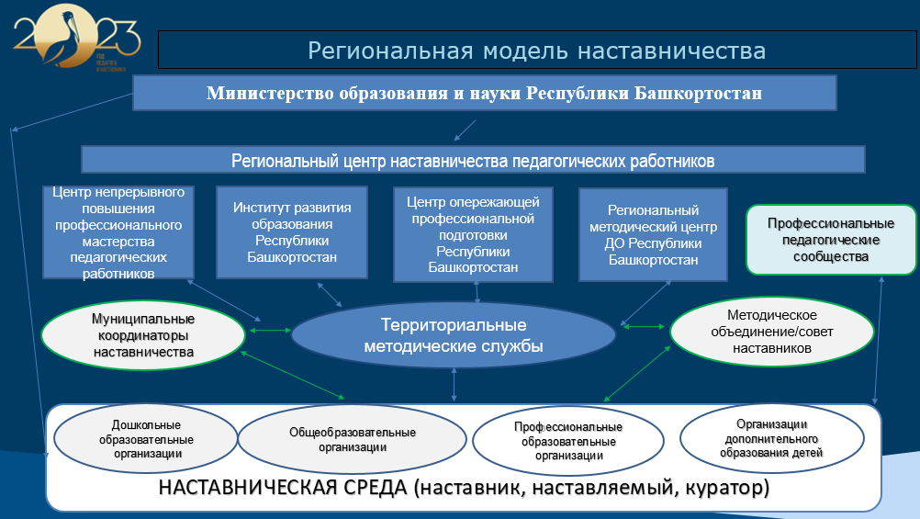

Slide 5
Основные субъекты наставнической деятельности в образовательной организации
Таблица 1
Руководитель образовательной организации –
общее руководство
и координация внедрения системы наставничества
Всего количество наставников (чел.) | дошкольные образовательные организации | общеобразовательные организации | организации дополнительного образования
4079 | 1535 | 2279 | 265
Наставляемый
Куратор
Наставник
Таблица 2
Всего количество закрепленных наставнических пар | дошкольные образовательные организации | общеобразовательные организации | организации дополнительного образования
3934 | 1500 | 2164 | 270
Мониторинг проводился согласно письму Министерства образования и науки Республики Башкортостан от 19.04.2023 г. М08-08-2885.

Slide 6
ЭТАПЫ РЕАЛИЗАЦИИ
ЦЕЛЕВОЙ МОДЕЛИ НАСТАВНИЧЕСТВА
1. ПОДГОТОВИТЕЛЬНЫЙ ЭТАП - осмысление проблемы, обеспечение нормативного правового оформления внедрения системы наставничества, организационно-методическое и информационно-методическое обеспечение процесса ее реализации.
2. ОСНОВНОЙ ЭТАП - внедрения системы наставничества в образовательной организации, организация непосредственного взаимодействия наставника и наставляемого,
3. ЗАКЛЮЧИТЕЛЬНЫЙ ЭТАП - реализация модели наставничества, мониторинг результатов внедрения системы наставничества, рефлексия (саморефлексия), поощрение наставников и наставляемых, которые добились существенных профессиональных успехов.

Slide 7

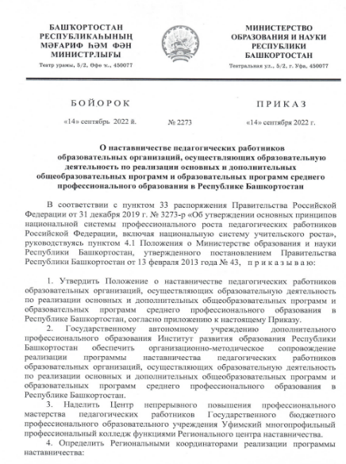
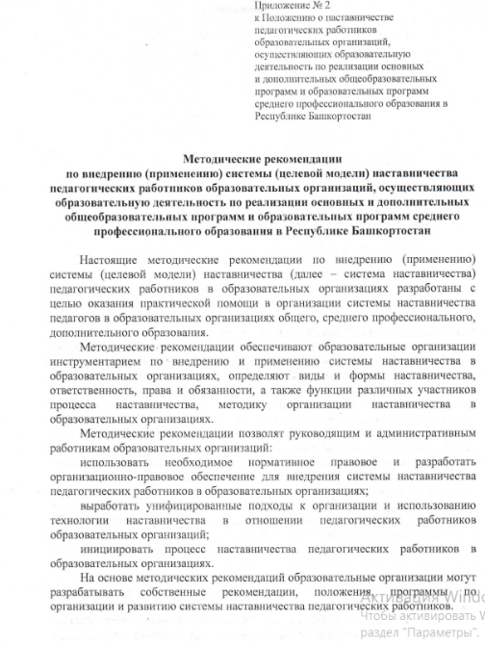
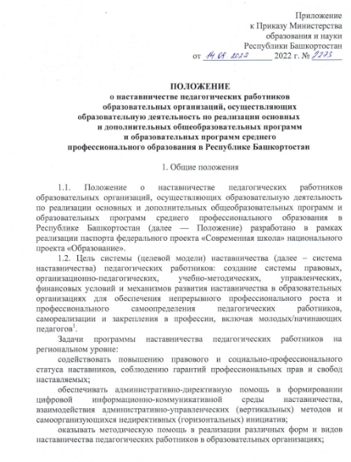
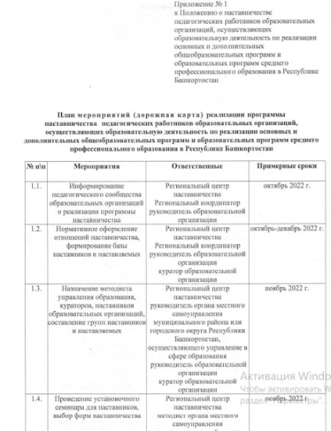
НАСТАВНИЧЕСТВО педагогических работников в образовательных организациях
Республики Башкортостан

Slide 8
НАСТАВНИЧЕСТВО
ФОРМЫ | ТИПЫ | ВИДЫ
1. «ПЕДАГОГ –ПЕДАГОГ» (ролевые модели) - опытный педагог – молодой специалист - лидер педагогического сообщества – педагог, испытывающий профессиональные затруднения, - педагог-новатор – консервативный педагог, опытный предметник – неопытный предметник. 2. «РУКОВОДИТЕЛЬ ОБРАЗОВАТЕЛЬНОЙ ОРГАНИЗАЦИИ – ПЕДАГОГ» 3. «РАБОТОДАТЕЛЬ – СТУДЕНТ ПЕДАГОГИЧЕСКОГО ВУЗА/ССУЗА» 4. «ПЕДАГОГ ВУЗА/ССУЗА – МОЛОДОЙ ПЕДАГОГ ОО» 5. «СОЦИАЛЬНЫЙ ПАРТНЕР – ПЕДАГОГ ОО» | - Прямое - Опосредованное - Открытое - Скрытое - Индивидуальное - Коллективное | Виртуальное (дистанционное) наставничество Групповое («веерное») наставничество Групповое комплексное наставничество Краткосрочное, или целеполагающее наставничество Реверсивное наставничество Ситуационное наставничество Скоростное консультационное наставничество Традиционное наставничество («один на один»)

Slide 9

Мероприятия, в рамках реализации наставничества
КОНКУРСНОЕ ДВИЖЕНИЕ, конкурс «Эффективные практики наставничества в образовательных организациях Республики Башкортостан», акции и др.
КУРСЫ ПОВЫШЕНИЯ КВАЛИФИКАЦИИ
программы стажировки наставников, проводимые ФГАОУ ДПО «Академия Минпросвещения России;
- «Реализация системы наставничества педагогических работников в образовательных организациях» (ЦНППМПР);
- «Наставничество как эффективная технология в системе современного образования» (ИРО РБ);
- «Организация наставнической деятельности в СПО" (ЦОПП) ;
Предметные программы для молодых педагогов
ОБМЕН ОПЫТОМ
мастер-классы, форумы,
круглые столы,
конференции
«ОБРАЗОВАНИЕ. НАУКА. ПРАКТИКА» (ЦНППМПР) ,
НАСТАВНИЧЕСТВО КАК ИНСТРУМЕНТ РЕШЕНИЯ ПРИОРИТЕТНЫХ ЗАДАЧ В ОБЛАСТИ ОБРАЗОВАНИЯ» (ноябрь 2023 г.);
вебинары «Час наставничества» и др.
ПРОФЕССИОНАЛЬНЫЕ ПЕДАГОГИЧЕСКИЕ СООБЩЕСТВА
(молодых педагогов,
клуб наставников и др.)
ИННОВАЦИОННЫЕ
и СТАЖИРОВОЧНЫЕ ПЛОЩАДКИ

Slide 10

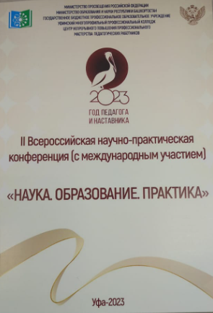

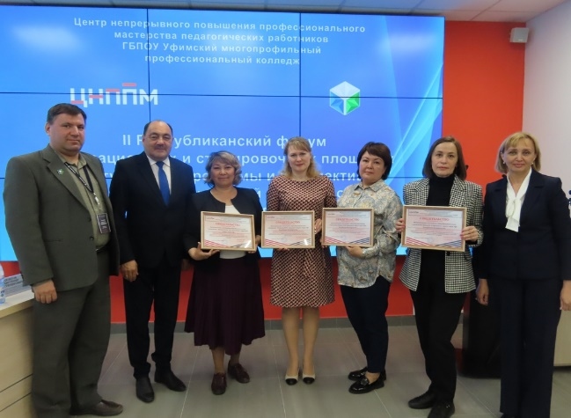
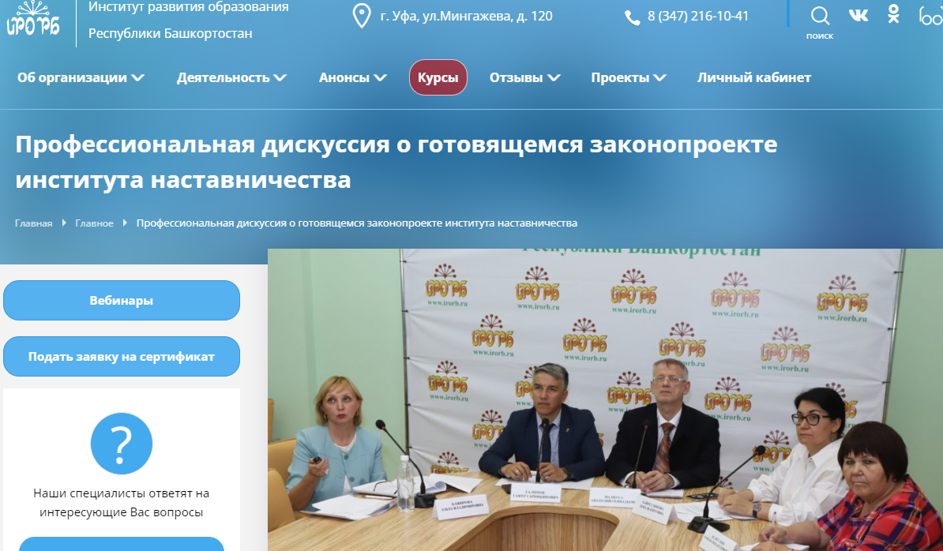
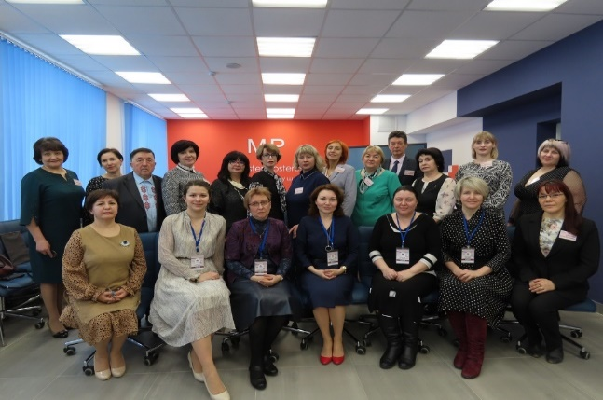
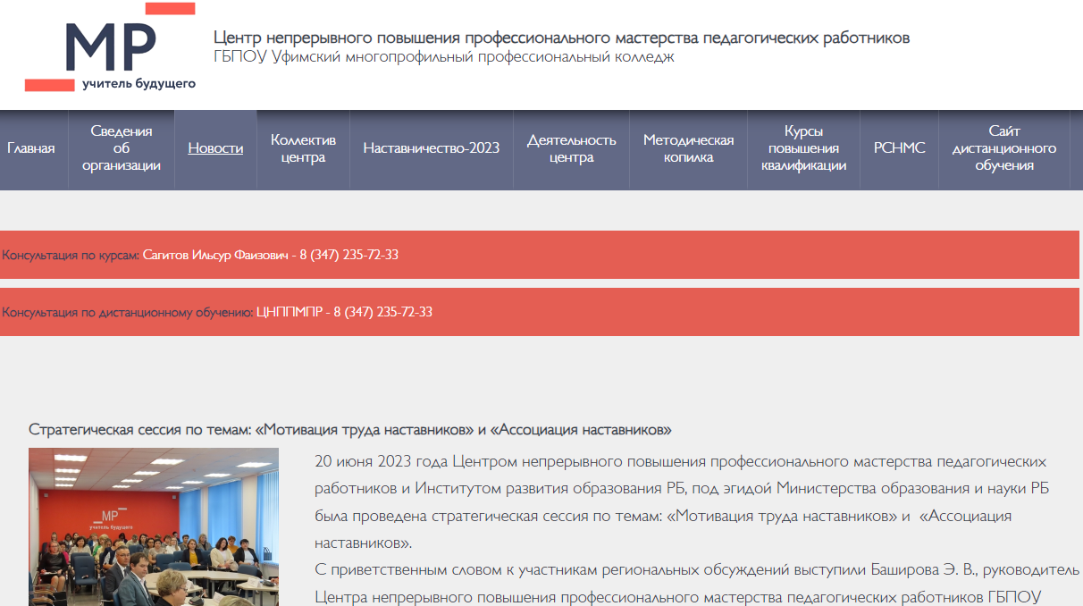
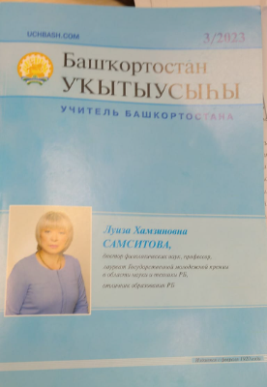
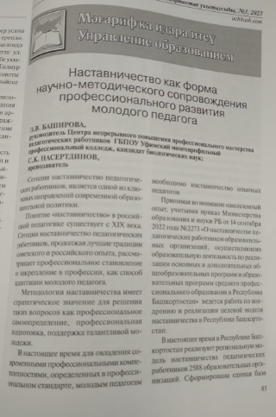
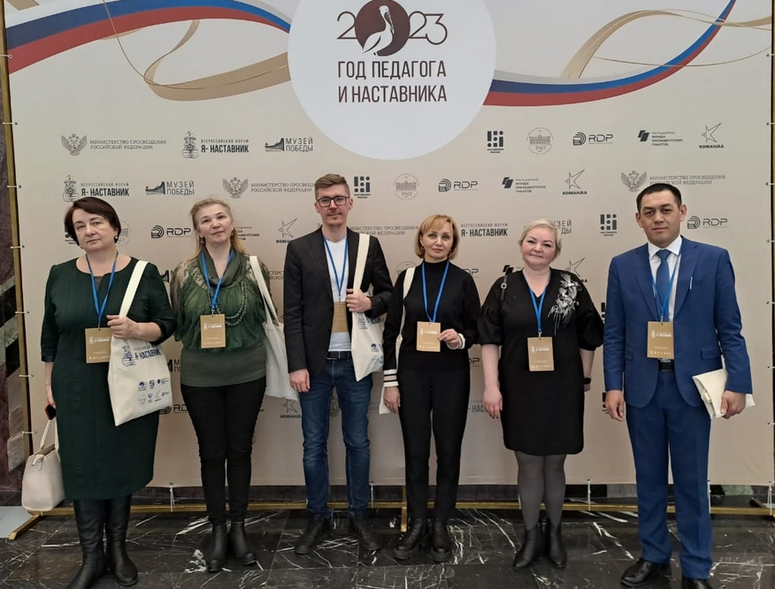
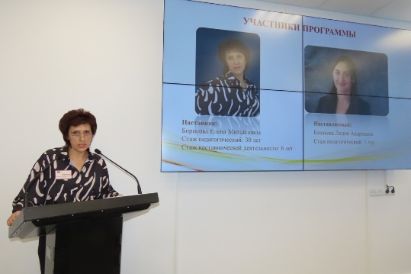
ПОВЫШЕНИЕ ПРОФЕССИОНАЛЬНОГО МАСТЕРСТВА ПЕДАГОГИЧЕСКИХ РАБОТНИКОВ
Популяризация роли наставника
"Россия 24" и "Башкортостан 24 проект медиахолдинга - "Классный журнал"
.

Slide 11
Региональный конкурс «Эффективные практики наставничества в образовательных организациях Республики Башкортостан»
312 участников, 13 победителей и 30 лауреатов
Конкурс проводился в 2 этапа:
первый – заочный этап
второй – очный этап – состоит из двух конкурсных испытаний
Номинации:
«Лучшая практика наставничества»
«Лучшая программа наставничества»
«Лайфхаки от наставников»
Сроки проведения конкурса:
24 января – 11 февраля 2023 года – прием конкурсных материалов;
13 февраля –17 февраля 2023 года – проведение первого этапа конкурса;
20 февраля 2023 года – подведение итогов первого этапа конкурса;
27 февраля 2023 года – проведение второго этапа конкурса;
28 февраля 2023 года – подведение итогов второго этапа конкурса, определение победителей и лауреатов конкурса.

Slide 12
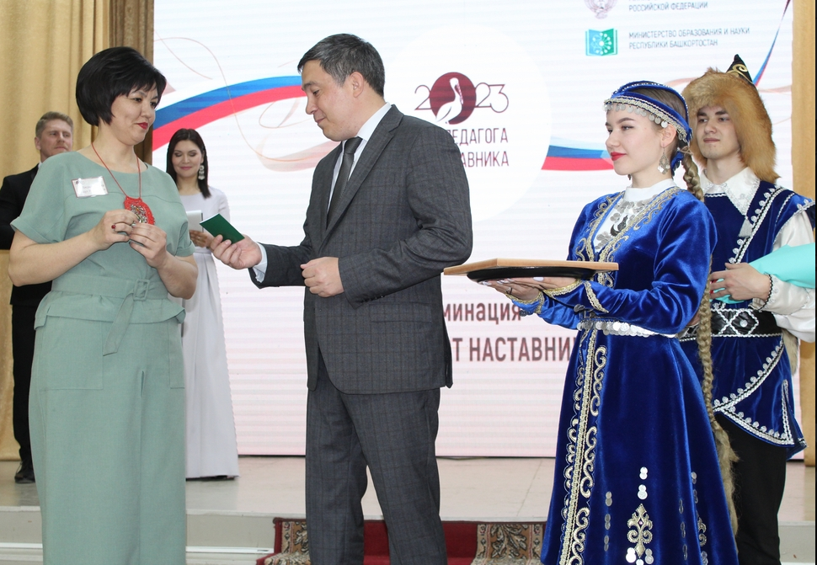
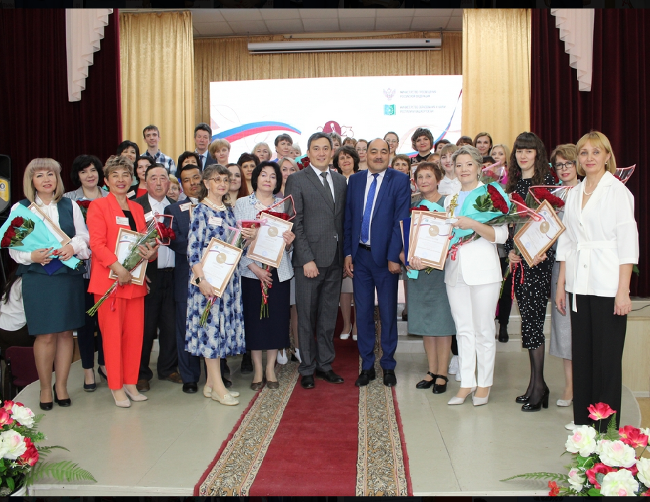
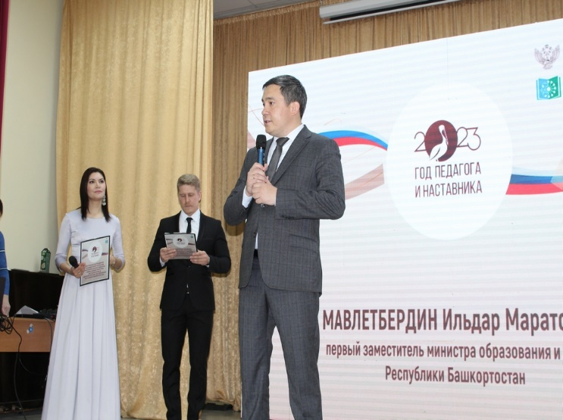
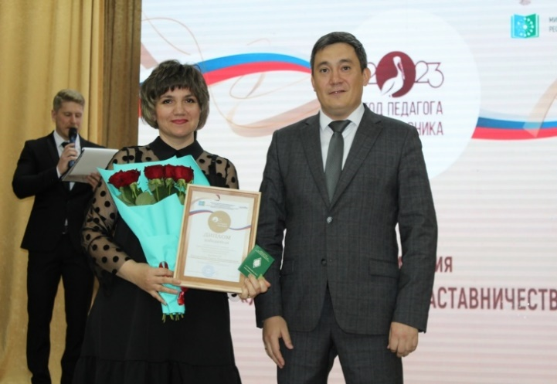
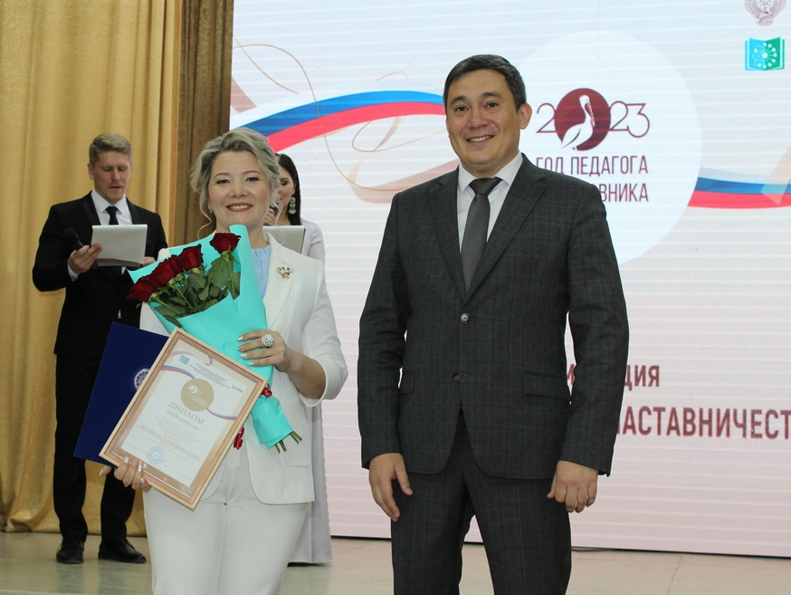
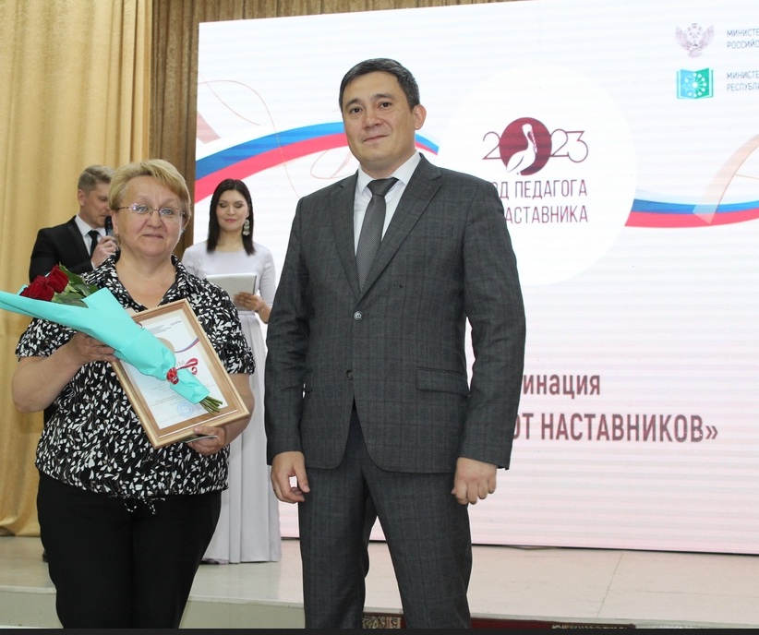
Церемония награждения победителей и лауреатов республиканского конкурса «Эффективные практики наставничества в образовательных организациях Республики Башкортостан»
18 мая 2023 года
Абсолютныйм победитель конкурса
Р.И. Мустафина,
учитель начальных классов МБОУ СОШ №1 с.Чекмагуш Чекмагушевского района

Slide 13
ЛУЧШИЕ ПРАКТИКИ НАСТАВНИКИ
Победители в номинации : «ЛУЧШАЯ ПРАКТИКА НАСТАВНИЧЕСТВА»
- Сухорукова Ольга Владимировна, музыкальный руководитель МБДОУ «Детский сад комбинированного вида № 28» ГО г.Салават РБ;
- Мустафина Разима Исмагилевна, учитель начальных классов МБОУ СОШ №1 с.Чекмагуш МР Чекмагушевский район РБ ;
- Дудкина Наталия Владимировна, преподаватель ГБПОУ Туймазинский педагогический колледж;
- Афанасьева Виктория Геннадиевна, старший педагог дополнительного образования МБУ ДО "Дворец детского и юношеского творчества" ГО г. Октябрьский РБ
Победители в номинации «ЛУЧШАЯ ПРОГРАММА НАСТАВНИЧЕСТВА»
- Багаева Татьяна Сергеевна, заведующий МБДОУ детский сад №1 «Улыбка» г. Благовещенск РБ;
- Хайбулина Людмила Викторовна, заместитель директора по УВР МОБУ СОШ с. Сусады-Эбалак МР Янаульский район РБ;
- Борисова Елена Михайловна, преподаватель ГБПОУ Кумертауский педагогический колледж;
- Галиева Гюзель Ринатовна, директор МБОУ ДО Центр детского технического творчества «Биктырыш» ГО г. Уфа РБ
Победители в номинации «ЛАЙФХАКИ ОТ НАСТАВНИКОВ»,
- Тимербулатова Ольга Владимировна, старший воспитатель МАДОУ детский сад №15 «Сказка» г.Благовещенск РБ;
- Перфилова Наталья Юрьевна, директор МАОУ Школа №112 Калининский район ГО г.Уфа;
- Хисаметдинова Юндуз Рамилевна, учитель начальных классов МБОУ «Гимназия им.Т.Кусимова» с.Аскарово МР Абзелиловский район РБ;
- Фисенко Лариса Георгиевна, преподаватель ГАПОУ Башкирский колледж архитектуры, строительства и коммунального хозяйства (ГАПОУ БАСК);
- Насырова Елена Леонидовна, методист МБОУ Центр детского творчества «Исток» ГО г.Уфа РБ.

Slide 14
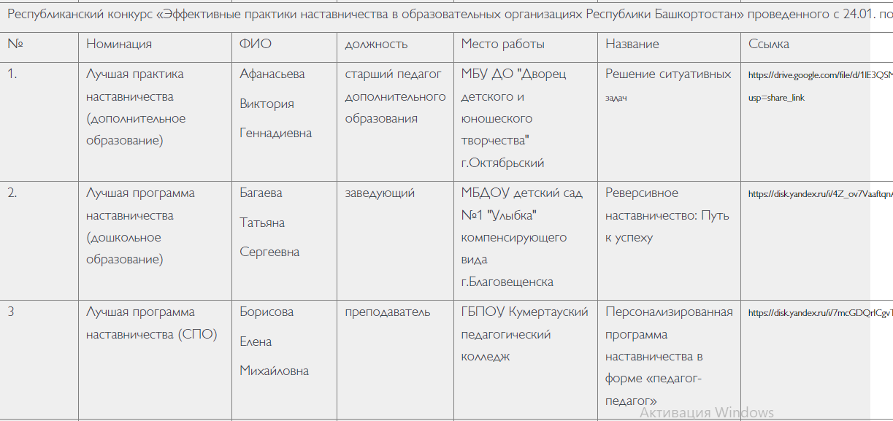
Сборник АЦ "ФИОКО"
«Лучшие модели и практики субъектов РФ»
1. Борисова Елена Михайловна, преподаватель ГБПОУ Кумертауский педагогический колледж;
2. Хайбулина Людмила Викторовна, заместитель директора по УВР МОБУ СОШ с. Сусады-Эбалак МР Янаульский район РБ
С 5 по 6 апреля 2023 года
Академия Минпросвещения России
Всероссийский марафон эффективных практик наставничества педагогов
Хайбуллина Людмила Викторовна. (Янаульский район),
Борисова Еелена Михайловна (г.Кумертау)
Галиева Гюзель Ринатовна. (г.Уфа Октябрььский район),
Перфилова Наталья Юрьевна (Уфа Калиниский район),
Дудкина Наталья Владимировна (Туймазинский район),
Фисенко Лариса Георгиевна ( г. Уфа Орджоникидзевский район).
Единая региональная база данных/реестр передового педагогического опыта
http://mp7.e-stile.ru/konkursy-professionalnogo-masterstva/

Slide 15
II Всероссийская научно-практическая конференция (с международным участием) «НАУКА. ОБРАЗОВАНИЕ. ПРАКТИКА».
20 апреля 2023 г.
Представлены материалы педагогов из:
городов Республики Башкортостан – Белебея, Бирска, Кумертау, Нефтекамска, Октябрьский,
Салавата, Туймазов, Уфы;
районов Республики Башкортостан – Аургазинского, Бижбулякского, Бураевского,
Дюртюлинского, Ермикеевского, Стерлитамакского, Хайбулинского, Чишминского;
городов Российской Федарации – Санкт-Петербурга, Калиниграда;
стран – Китай.
1.ФГКОУ «Кронштадтский морской кадетский военный корпус Министерства обороны РФ»,
г. Санк-Петербург,
2. ГАУ ДПО ИРО Республики Башкортостан.
3. ФГБОУ ВО Башкирский государственный педагогический университет им. М. Акмуллы.
4. ФГКОУ ВО УЮИ МВД России, Уфимский ЮИ МВД.
5. Военный учебно-научный центр ВМФ «Военно-морская академия» (филиал, г. Калининград)
6. ФГКОУ ВО Уфимский государственный университет, г. Уфа.
7. Китайский нефтяной университет (Хуандун), г. Циндао, Китай.

Slide 16
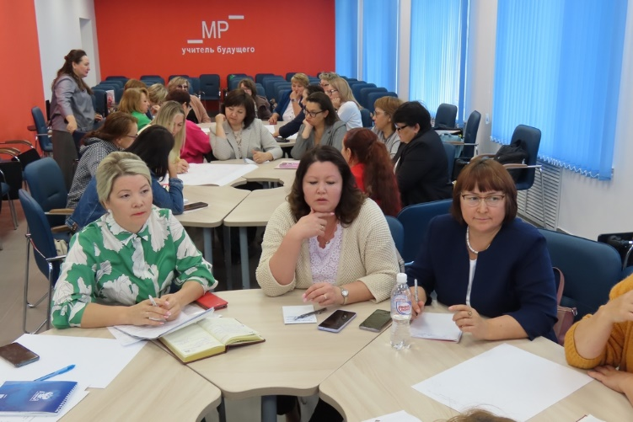
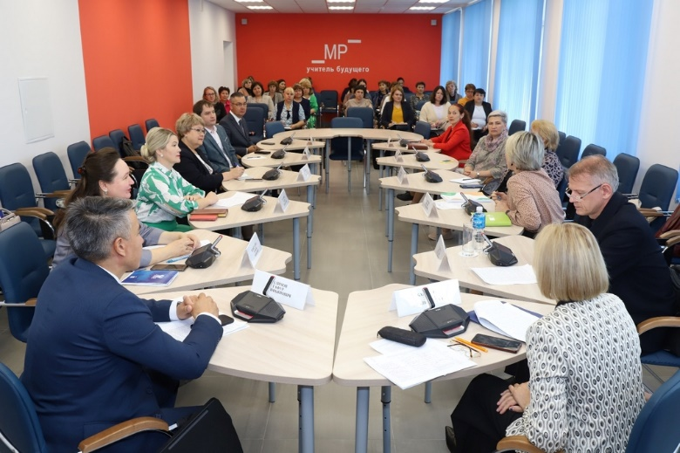
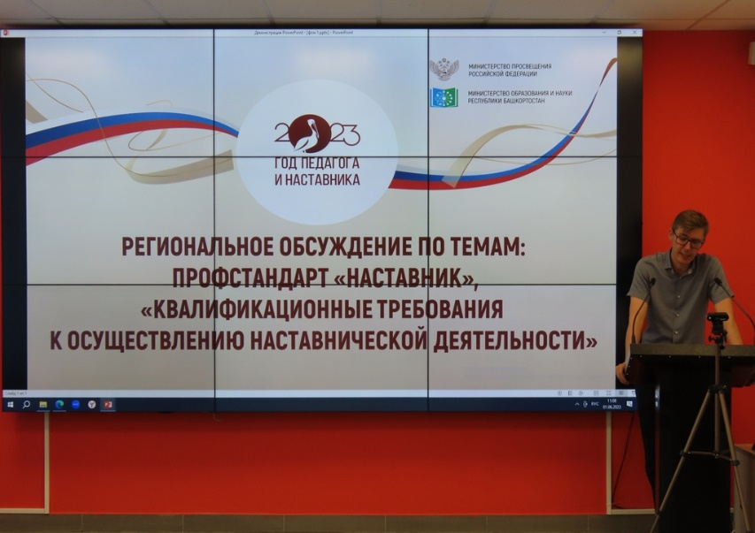
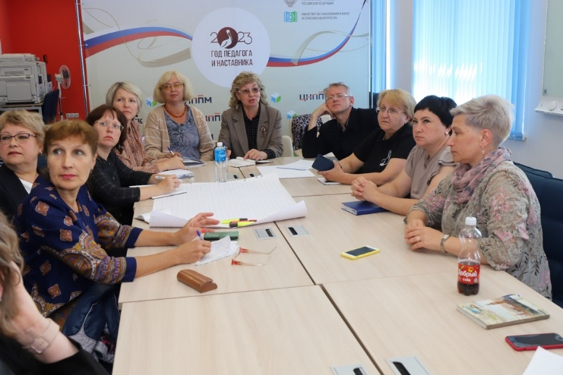
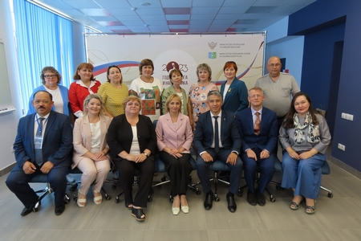
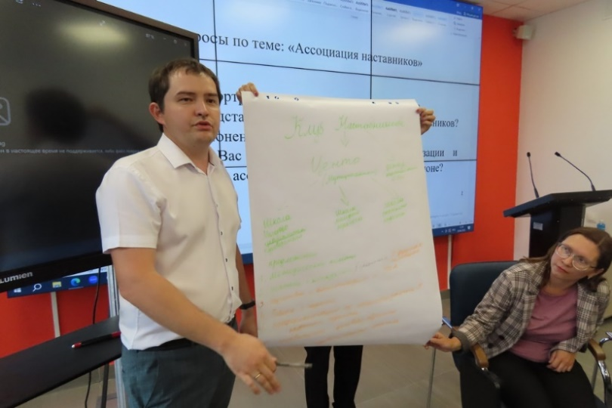
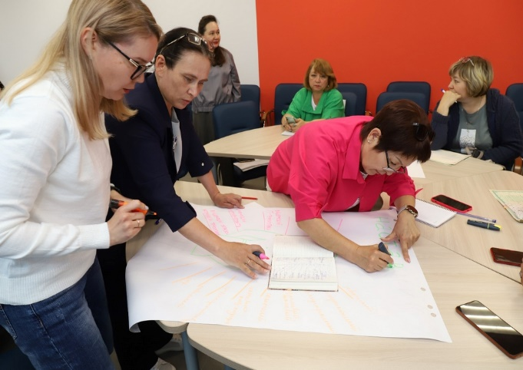
Региональные обсуждения 26.05.-20.06. 2023 г.:
«Мотивация труда наставников», «Ассоциация наставников», Профстандарт «Наставник», «Квалификационные требования к осуществлению наставнической деятельности»

Slide 17
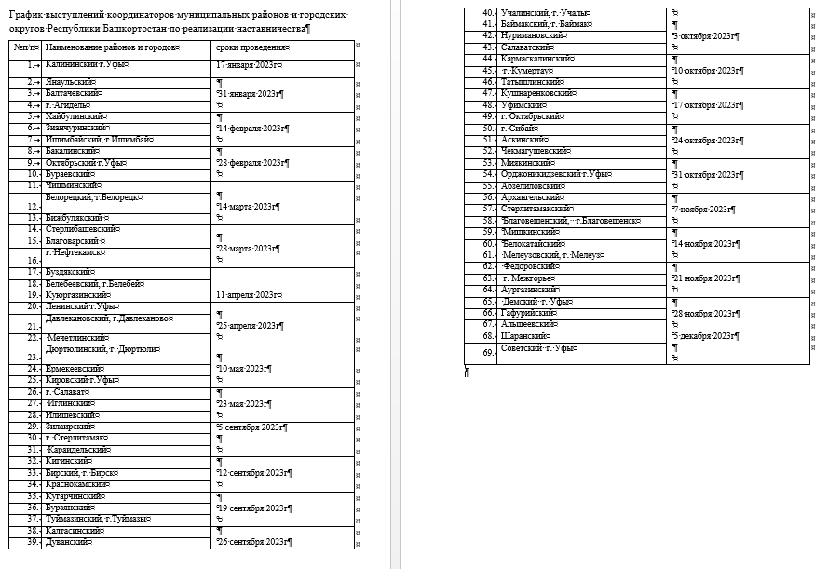
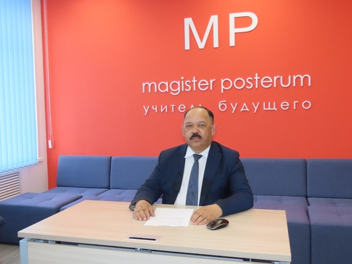
Вебинары «Час наставничества»
АКТИВНО РЕАЛИЗУЕТСЯ ЦЕЛЕВАЯ МОДЕЛЬ
НАСТАВНИЧЕСТВА В
городах – Белебей, Бирск, Кумертау, Мелеуз, Нефтекамск, Октябрьский, Салават, Сибай, Туймазы, Уфа; районах – Аургазинский, Баймакский, Белокатайский, Бижбулякского, Бураевский, Благовещенский Давлекановский, Дюртюлинский, Ермикеевский, Караидельский, Стерлитамакский, Туймазинский, Хайбуллинский, Чекмагушевский, Чишминский, Янаульский.

Slide 18
Ожидаемые результаты от внедрения системы наставничества:
– увеличение доли педагогов, вовлеченных в процесс наставничества;
– построение открытой среды наставничества педагогических работников, партнерского взаимодействия среди всех субъектов наставнической деятельности;
– повышение профессионального мастерства педагогов, развитие профессиональных инициатив и активности;
– сокращение времени на адаптацию молодого/начинающего педагога в профессиональной среде;
–- закрепление молодых/начинающих педагогов в образовательной организации;
– повышение уровня профессиональной компетентности педагогов при решении новых или нестандартных задач

Slide 19
Задачи на 2023/2024 уч.год:
Реализовать целевую модель наставничества в 100 % образовательных организациях РБ.
Упрочнить связь БГПУ им. М. Акмуллы и прочих вузов/ссузов со школой и иными образовательными организациями для профессионального развития и роста молодых педагогов.
Методическим службам:
– обеспечить функционирование системы поддержки молодых специалистов на основе разработки и реализации адресных персонализированных программ и ИОМ;
– активизировать и популяризировать деятельность наставников через научно-методическую и социальную активность педагогических работников;
– объеденить профессиональное педагогическое сообщество в Клуб наставников для диссеминации лучшего опыта.
– продолжить деятельность школ молодого педагога для развития профессиональных инициатив.
4. Педагогам-наставникам образовательных организаций развивать творческий потенциал молодых педагогов.

Slide 20
РЕГИОНАЛЬНЫЕ КООРДИНАТОРЫ
РЕАЛИЗАЦИИ ПРОГРАММЫ НАСТАВНИЧЕСТВА:
педагогических работников общеобразовательных организаций – Насертдинов Сагит Калимуллович, преподаватель ЦНППМПР ГБПОУ УМПК,
педагогических работников образовательных организаций дополнительного образования – Михайлова Татьяна Юрьевна, начальник отдела реализации программ и методического обеспечения ГАУ ДПО РМЦДО РБ.
педагогических работников образовательных организаций среднего профессионального образования – Калямова Диана Тагирьяновна, методист ГАУ ДПО ЦОПП РБ

Slide 21
Благодарю
за внимание!
Центр непрерывного повышения профессионального мастерства педагогических работников
ГБПОУ Уфимский многопрофильный профессиональный колледж
г.Уфа, ул. Российская, 100/3
magpos@mail.ru
http://mp7.e-stile.ru/

